Slide 1
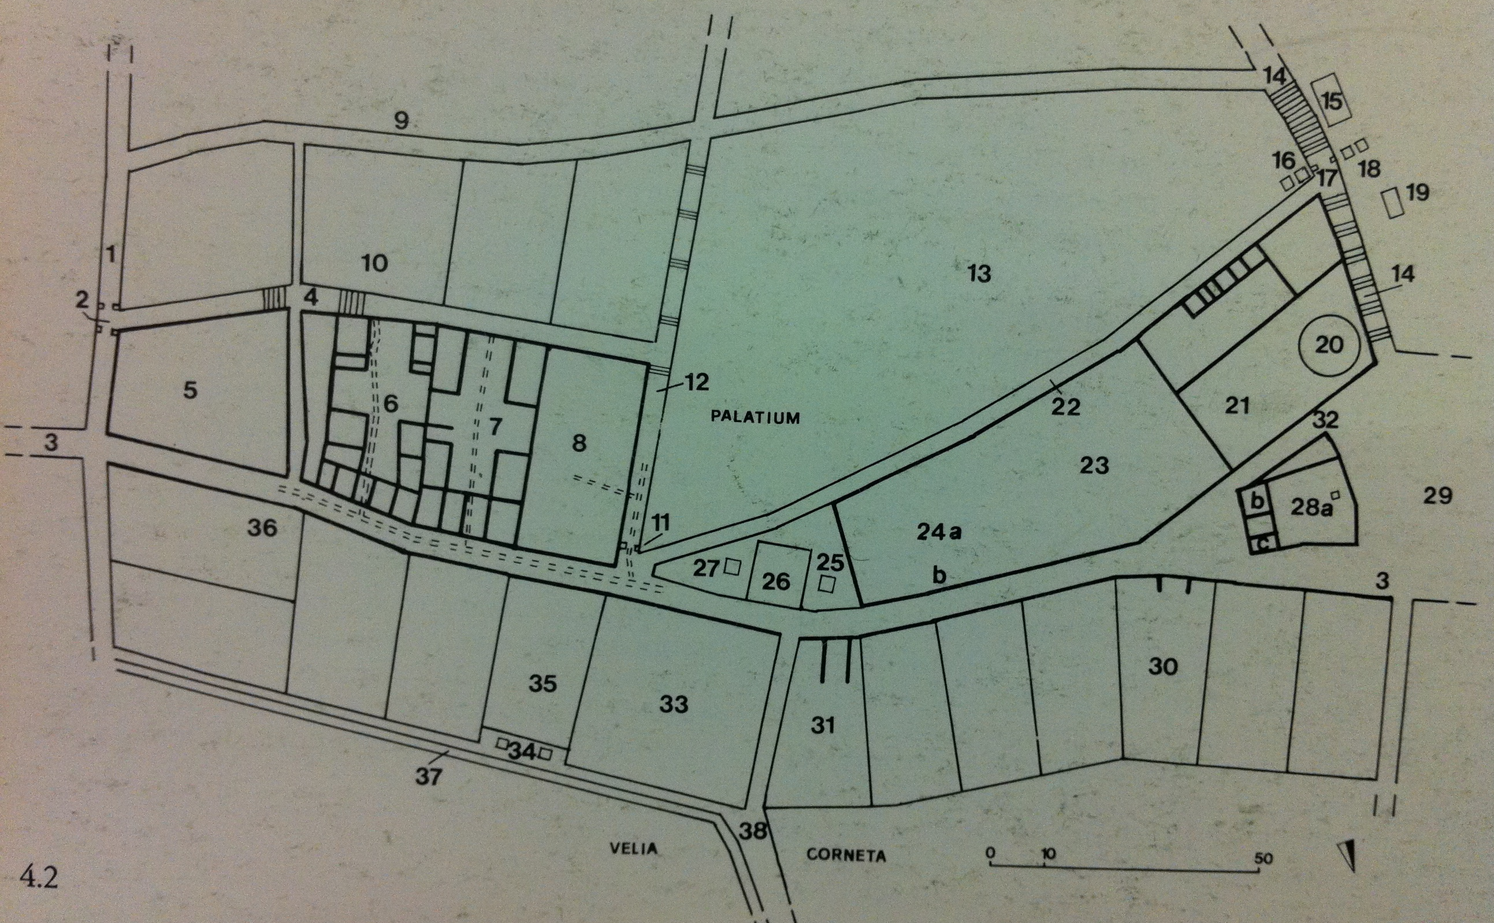
Case dell’età di Tarquinio II

Slide 2
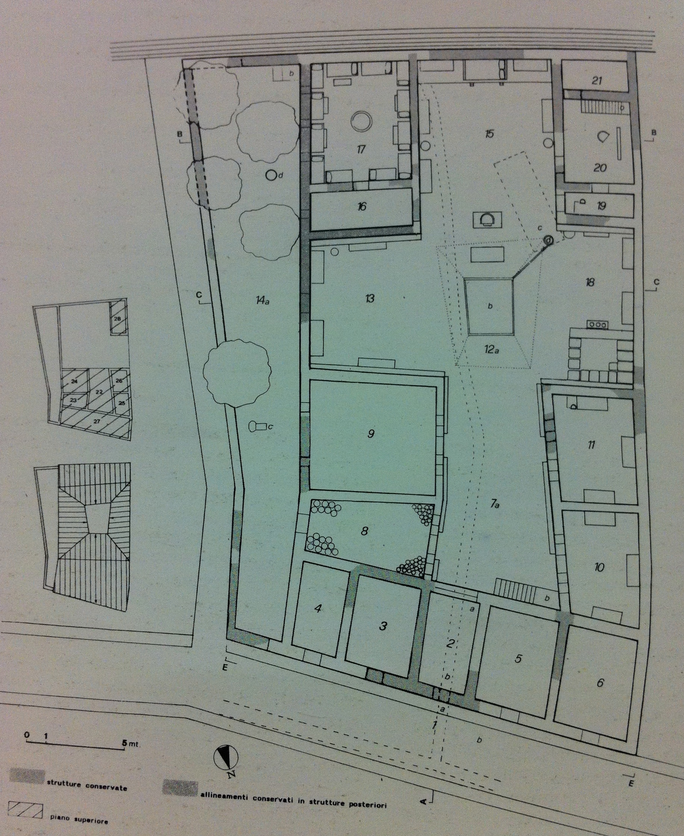
Domus arcaica ai piedi del Palatino

Slide 3
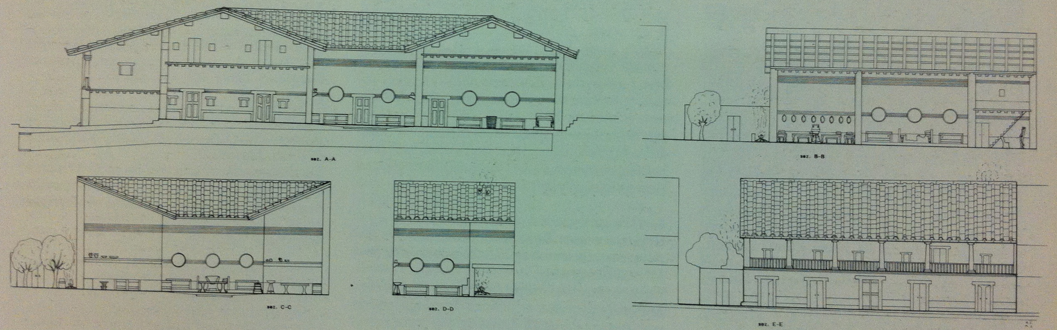
Ipotesi ricostruttiva

Slide 4
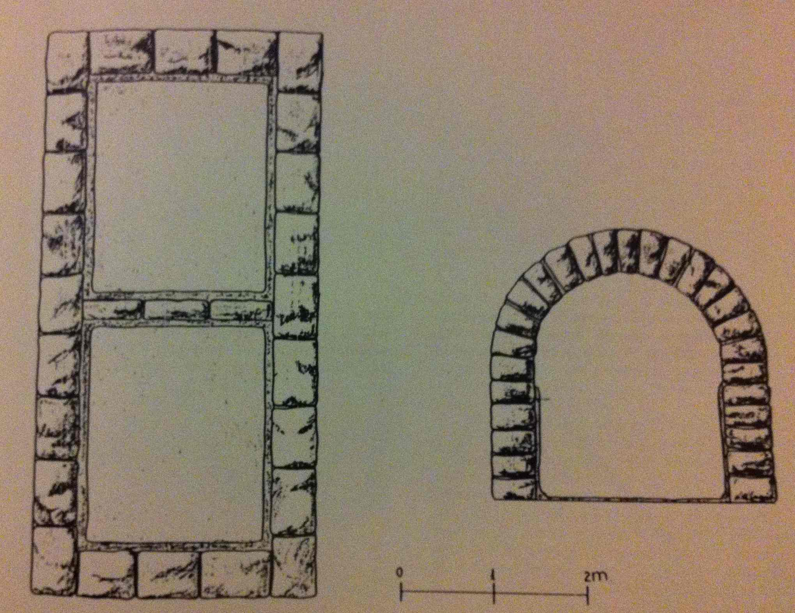
Cisterna di una domus sul lato N del Palatino

Slide 5
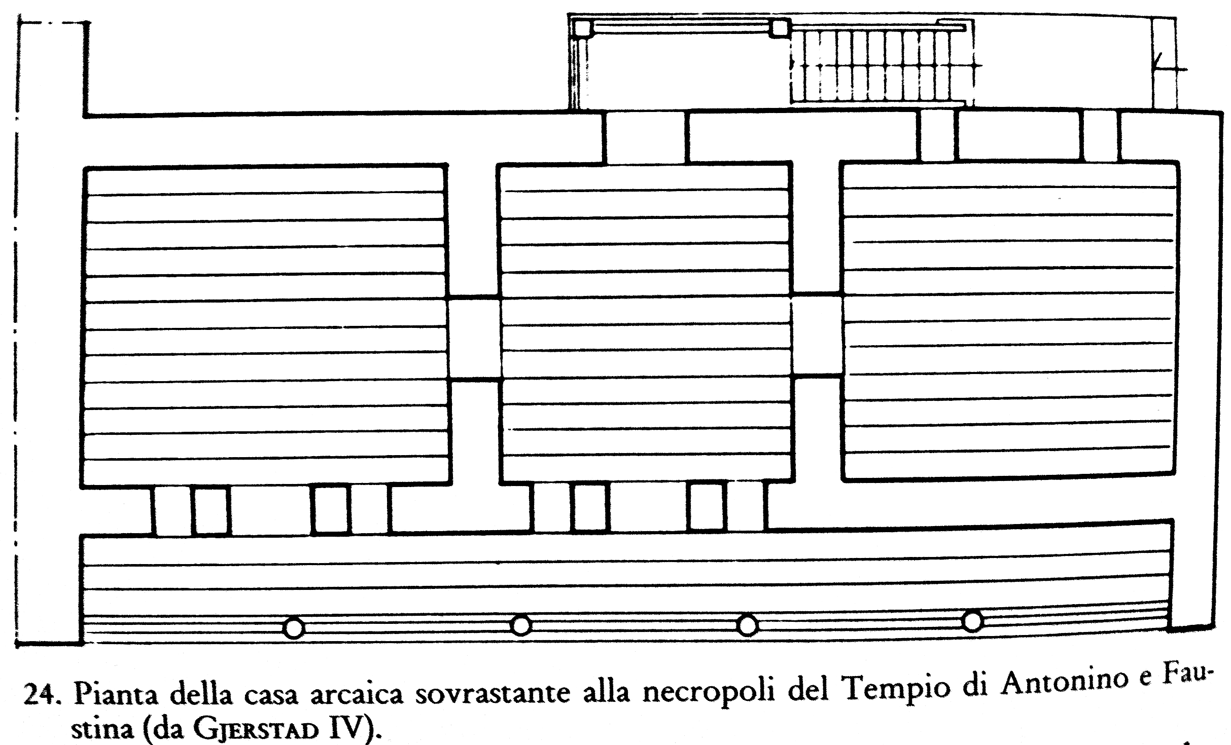
La possibile casa di Publicola

Slide 6
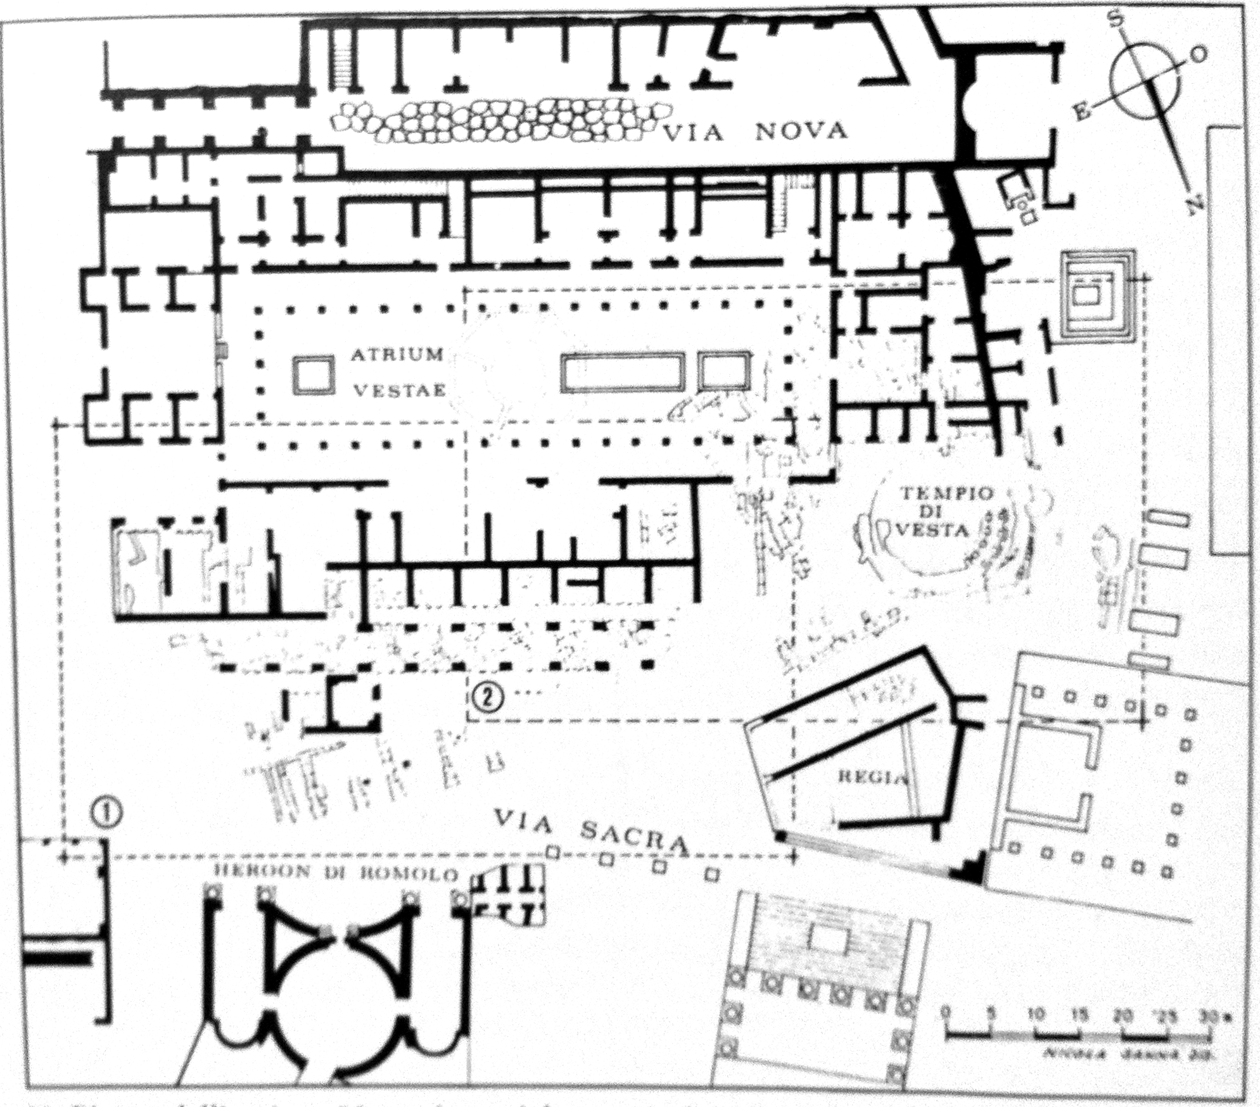
Regia e tempio di Vesta

Slide 7
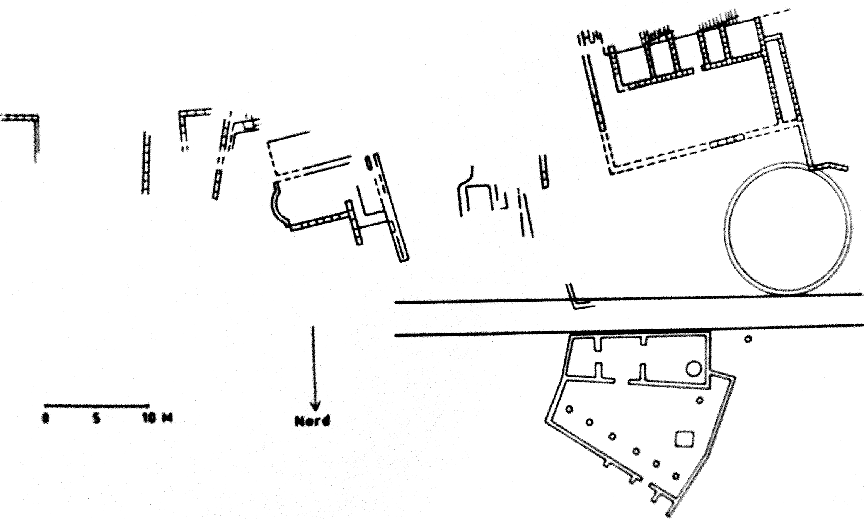
Regia e tempio di Vesta

